Slide 1
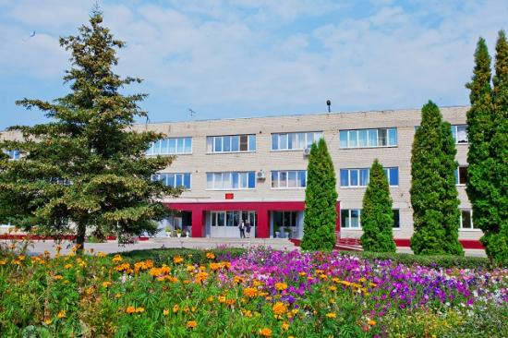
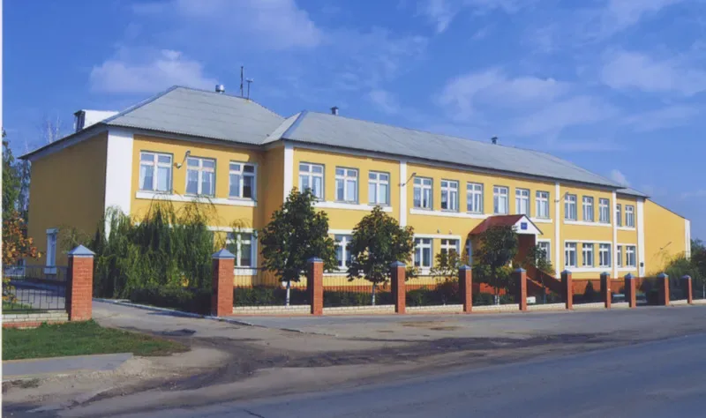
Муниципальное бюджетное общеобразовательное учреждение гимназия имени Героя Советского Союза П.А. Горчакова с. Боринское Липецкого муниципального района Липецкой области Механизмы реализации принципов гуманной педагогики в современной школе
с.Боринское
2021год

Slide 2
МБОУ гимназия с.Боринское является участником региональной инновационной площадки по апробации механизмов реализации принципов гуманной педагогики в современной школе. Принципы гуманной педагогики существуют в противовес распространенному авторитарному педагогическому мышлению, заложены в классической педагогической мысли Ш.А. Амонашвили, К.Д. Ушинского, В.А. Сухомлинского, Я. Корчака, С.Соловейчика и др. и раскрывают идеи вдохновения, сердечности, добра, красоты, великодушия, духовности образовательного пространства.
Инновационные площадки появились в Липецком, Усманском, Чаплыгинском, Грязинском, Долгоруковском, Тербунском и Хлевенском районах, в г. Липецк, Задонск, Усмань и Елец. Всего 30 школ в 10 муниципальных образованиях.

Slide 3
«Нормативно-правовые условия реализации сетевого проекта по апробации механизмов гуманной педагогики»
Технология проектирования листа индивидуальных достижений и основные требования к нему.
Работа с педагогическим коллективом по соблюдению требований локальных актов школы (с учетом изменений к ним)
Проблемное поле
Работа с родительской общественностью по вопросам участив проекте .
Определение механизмов систематического информирования родителей о результатах проверочных работ.
Внесение изменений в образовательную программу ОО (в части системы оценки достижения планируемых результатов). Проектирование нормативно-правового поля, разработка локальных актов на основе примерных с учетом особенностей ОО.
Проблемные вопросы из обращений родительской общественности

Slide 4
НОРМАТИВНО-ПРАВОВЫЕ ОСНОВЫ РЕАЛИЗАЦИИ
ФЕДЕРАЛЬНЫЙ ЗАКОН «ОБ ОБРАЗОВАНИИ В РОССИЙСКОЙ ФЕДЕРАЦИИ» ОТ 29.12.2012 Г. № 273-ФЗ
Статья 28. Компетенция, права, обязанности и ответственность образовательной организации
1. Образовательная организация обладает автономией, под которой понимается самостоятельность в осуществлении образовательной, научной, административной, финансово-экономической деятельности, разработке и принятии локальных нормативных актов в соответствии с настоящим Федеральным законом, иными нормативными правовыми актами Российской Федерации и уставом образовательной организации.
2. Образовательные организации свободны в определении содержания образования, выборе учебно-методического обеспечения, образовательных технологий по реализуемым ими образовательным Программам
К компетенции ОО относится:
3. 10) осуществление текущего контроля успеваемости и промежуточной аттестации обучающихся, установление их форм, периодичности и порядка проведения

Slide 5
НОРМАТИВНО-ПРАВОВЫЕ ОСНОВЫ РЕАЛИЗАЦИИ
ФЕДЕРАЛЬНЫЙ ЗАКОН «ОБ ОБРАЗОВАНИИ В РОССИЙСКОЙ ФЕДЕРАЦИИ» ОТ 29.12.2012 Г. № 273-ФЗ
Статья 58. Промежуточная аттестация обучающихся
1. Освоение образовательной программы (за исключение образовательной программы дошкольного образования), в том числе отдельной части или всего объема учебного предмета, курса, дисциплины (модуля) образовательной
программы, сопровождается промежуточной аттестацией обучающихся, проводимой в формах, определенных учебным планом, и в порядке, установленном образовательной организацией.
Необходимо для внедрения в ОО:
• Формирование пакета локальных нормативных актов
• Внесение изменений в образовательные программы
• Учет мнения советов обучающихся, советов родителей

Slide 6
Нормативно-правовые условия реализации сетевого проекта по апробации механизмов гуманной педагогики
Участники сетевого проекта с ноября-декабря 2020 года ведется подготовка к переходу на обучение на основе принципов гуманной педагогики:
информирование педагогической и родительской общественности об особенностях нововведений;
подготовлены проекты локальных актов:
Положения о формах, периодичности, порядке проведения текущего контроля успеваемости, промежуточной аттестации учащихся, осваивающих основные общеобразовательные программы, приказа о порядке введения безотметочного обучения;
- разработка дорожной карты реализации принципов гуманной педагогики.

Slide 7
ОСНОВНЫЕ НАПРАВЛЕНИЯ « ДОРОЖНОЙ КАРТЫ»
Нормативно-правовая база
Формирование пакета локальных актов.
Принятие положения о формах, периодичности, порядке проведения текущего контроля успеваемости, промежуточной аттестации учащихся, осваивающих основные общеобразовательные программы.
Методическая работа
Создание рабочей группы по внедрению механизмов реализации принципов гуманной педагогики.
Разработка критерии успешности выполнения проверочных работ с целью оценивания сформированности планируемых навыков и умений.
Изучение методической литературы.
Создание условной шкалы оценивания.
Психолого-педагогическое сопровождение
Проведение тематических родительских собраний в 1-4 классах, индивидуальных бесед.
Анкетирование родителей.
Создание памяток для родителей.

Slide 8
ОСНОВНЫЕ НАПРАВЛЕНИЯ « ДОРОЖНОЙ КАРТЫ»
Нормативно-правовая база
Методическая работа
Психолого-педагогическое сопровождение
Формирование пакета локальных актов.
Принятие положения о формах, периодичности, порядке проведения текущего контроля успеваемости, промежуточной аттестации учащихся, осваивающих основные общеобразовательные программы.
Создание рабочей группы по внедрению механизмов реализации принципов гуманной педагогики.
Разработка критерии успешности выполнения проверочных работ с целью оценивания сформированности планируемых навыков и умений.
Изучение методической литературы.
Создание условной шкалы оценивания.
Проведение тематических родительских собраний в 1-4 классах, индивидуальных бесед.
Анкетирование родителей.
Создание памяток для родителей.

Slide 9
Нормативно-правовое сопровождение. Примерная дорожная карта реализации принципов гуманной педагогики в школе
№ | Мероприятие | Сроки
1. | Рассмотрение и обсуждение внесенных изменений в локальные акты школы: Положение о текущем контроле и промежуточной аттестации, Положение о методическом объединении, Положение о ведении электронного (классного) журнала. | Декабрь
2. | Контроль за соблюдением прав обучающихся и родителей: наличие письменного согласия родителей на участие в проекте. | Декабрь
3. | Утверждение изменений в локальные акты. | Декабрь
4. | Внесение изменений в план внутришкольного контроля. Предусмотреть: посещение и анализ уроков; контроль за своевременной работой педагогов с листами индивидуальных достижений; контроль за своевременным информированием родителей об образовательных достижениях обучающихся (по итогам контрольных работ). | Январь-февраль
5. | Организация и проведение психолого-педагогического мониторинга (по письменному согласию родителей). | Февраль
6. | Внесение изменений в план работы методических объединений школы, связанных с разработкой содержательной части контрольных работ, работой с листами индивидуальных достижений, обсуждением оценочных процедур по результатам контрольных работ. Разработка рекомендаций. | Январь - март
7. | Информирование родителей по вопросам реализации проекта в школе. | Январь-май
8. | Контроль за соблюдением требований локальных актов школы по организации и проведению промежуточной аттестации для обучающихся, участвующих в проекте. | Май

Slide 10
Состав рабочей (инновационной) группы для реализации региональной инновационной площадки
«Апробация механизмов реализации принципов гуманной педагогики в современной школе»
Лидер команды - директор Щербатых Светлана Петровна осуществляет контроль и координирует действия всех участников проекта.
Творческая группа: заместитель директор Грошева Галина Ивановна курируют деятельность педагогов по реализации проекта; руководитель кафедры учителей начальных классов Слепокурова Екатерина Анатольевна осуществляют мониторинг и оценивают эффективность реализации; педагог-психолог Тамбовцева Анна Андреевна осуществляет мониторинг, отслеживает эмоциональное состояние участников образовательных отношений. Педагоги, реализующие принципы гуманной педагогики в современной школе: Антипова Оксана Владимировна, Козимирова Ирина Сергеевна, Хализова Анна Михайловна

Slide 11
В результате работы творческой группы :
были созданы «Лист индивидуальных достижений» для обучающегося (ребенка);
схемы анализа по результатам контрольно-оценочной работы по предметам (заполняет каждый учитель-предметник);
схемы содержательного анализа педагогической деятельности, отражающую динамику развития обучающихся за учебный год, уровень усвоения обучающимися знаний и умений;
проведён анализ количества обучающихся с очень высоким и высоким, а также ниже среднего и низким уровнем обученности;
выполнен анализ выполнения программы с указанием успехов и возникших трудностей; сделаны выводы о причинах проблем и неудач;
сформированы предложения по преодолению трудностей; критерии успешности выполнения проверочных работ с целью оценивания планируемых навыков и умений;
созданы технологии фиксации (фиксирования) конечного результата и отслеживания ошибок, которые допустил обучающийся при выполнении задания
2Б, 2В, 2Г классы приступили к реализации данного проекта

Slide 12
Алгоритм разработки листа индивидуальных достижений
1. Составление полного перечня планируемых результатов по предмету (предметных, метапредметных, личностных)
Источники – ФГОС, образовательная программа
2. Составление перечня планируемых результатов по годам обучения
3. Определение перечня планируемых результатов при изучении тематических блоков
4. Подготовка оценочных материалов для определения уровня достижения планируемых результатов (в рамках тематического блока). Демоверсии приветствуются.
5. Обсуждение разработанных материалов на заседаниях методических отделений, предметных кафедр в школе.
Единая форма листа индивидуальных достижений обучающихся

Slide 13
Участие МБОУ гимназии с.Боринское в проекте «Цифровая образовательная среда» позволит школе включиться и в Программу Сбербанка России «Цифровая платформа персонализированного образования в школе», реализуемой в рамках нацпроекта «Образование» по поручению Президента РФ от 30.01.2019 г. №Пр-118.
В 2020-2021 году мы начинаем эксперимент по внедрению модели Персонализированного обучения в 5-х классах школы.
Директор школы и заместители директора прошли обучение по программе «Введение в цифровую трансформацию образования».

